Slide 1
TRENDOVI NA SVJETSKOM TRŽIŠTU

Slide 2
Teme koje ćemo obraditi:
Trendovi i budućnost međunarodne trgovine
Geopolitika međunarodne trgovine
Uticaj tehnologije na međunarodnu trgovinu
Održivost međ. trgovine
Strukturni gepovi u finansiranju međunarodne trgovine

Slide 3
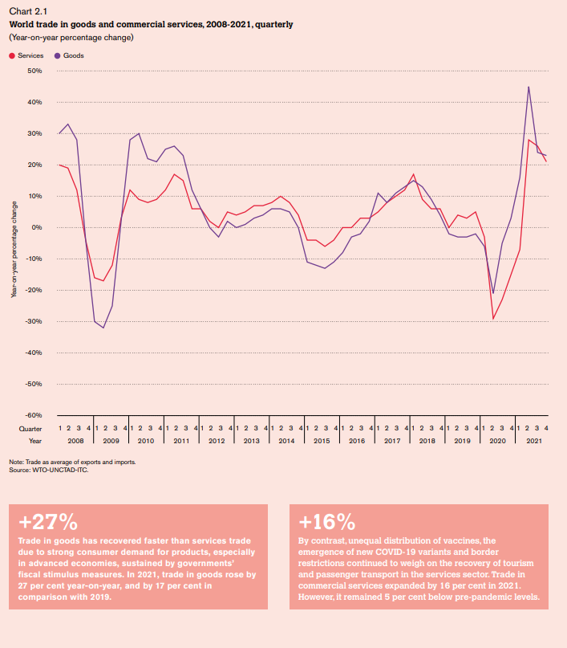

Slide 4
Karakteristike međunarodne trgovine i tržišta
Štampanje novca u neslućenim razmjerama
Rastuća inflacija i politike koje su vezane za njeno smirivanje
Unutrašnji konflikti u velikim zemljama
Ekstremni šokovi ( pandemija i sukobi velikih sila)

Slide 5
Izazovi sa kojima se susreće međ.trgovina u naredne tri godine
Spuštanje trgovinskih barijera
Rastuća inflacija i odgovori politike
Najava recesije za tekuću godinu
Uticaj klimatskih promjena na svjetsko tržište

Slide 6
Trendovi globalne trgovine
Povećanje regionalizma
Rast trgovine usluga
Uticaj inovacija
Tržište fosilnih goriva ostaje dominantno
Geopolitička zabrinutost

Slide 7
Otporan, pravičan,
i zeleni oporavak u
globalne trgovine
Mobilizacija svih resursa
Trgovinska diversifikacija
GVC
Smanjenje globalnog duga

Slide 8
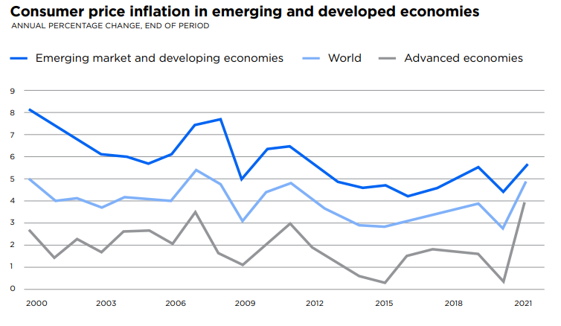

Slide 9
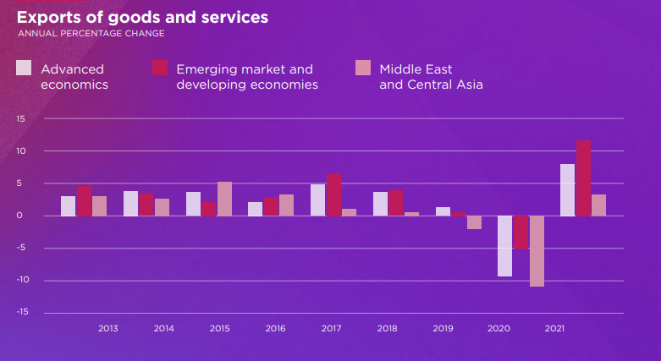

Slide 10
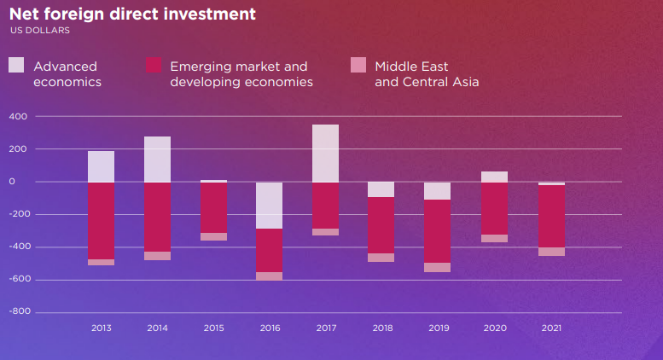
Geopolitika i međ.trgovina

Slide 11
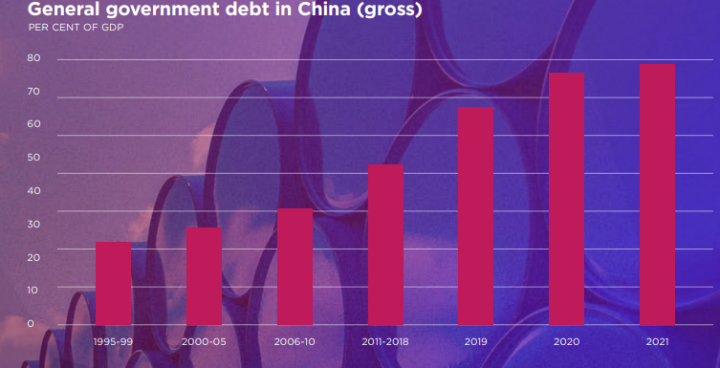
Šta se dešava sa Kinom!?

Slide 12
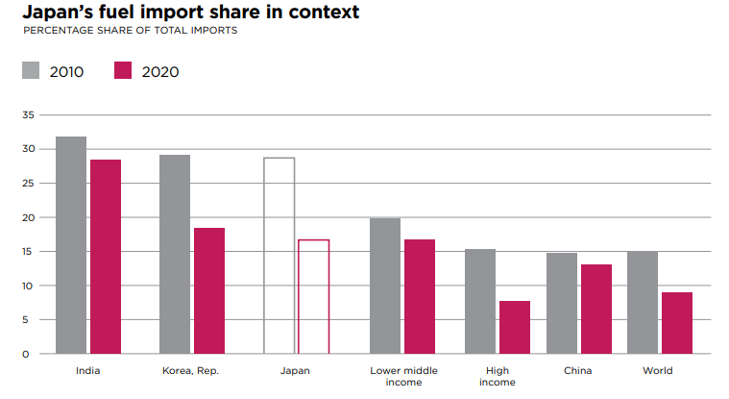
Fosilna goriva ostaju još uvijek dominantan izvor sirovina
OPEC ključan
30% svjetske proizvodnje nafte dolazi iz Rusije I SAD
Mnoge zemlje zavisne od izvoznica nafte

Slide 13
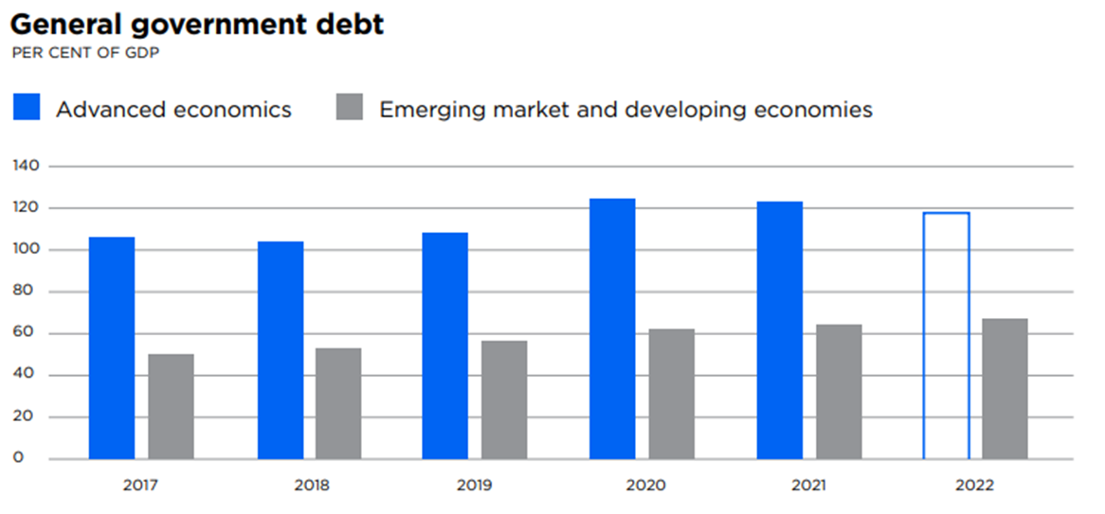
Rizik od prekomjernog duga
Globalni dug je dosegao 230 biliona $/GDP
Javni dug razvijenih zemalja je dosegao 125% (2022) u odnosu na 70% (2007)
Privatni dug skočio nsa 164 na 178% GDP
ZUR sa 9% na 63%

Slide 14
Regionalizam i multiregionalizam kao obilježje buduće trgovine
Političke I ekonomske sfere će načajno uticati na buduću trgovinu
Zemlje se u uslovima eksternih šokova kao što su ratovi povezuju kroz regionalizam
Primjeri: Put i pojas, Otvoreni Balkan…
Multipolarni svijet : Svjeverna Amerika, Evropa i Azija
Kina želi da do 2050.g bude vodeća u tehnologijama I NIR

Slide 15
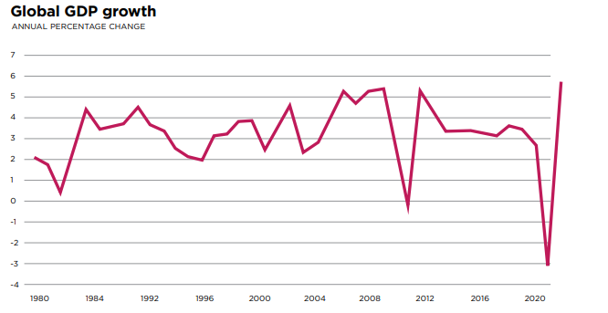

Slide 16
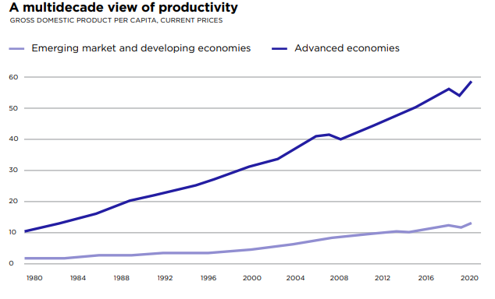
Uticaj tehnologije na dodatni razvoj
Digitalne platforme, automatizacija procesa I Internet of Things će smanjiti transakcione troškove (već jesu) i preoblikovati globalnu trgovinu
Digitalne tehnologije omogućuju širenje tržišta ali i jasnu regulaciju

Slide 17
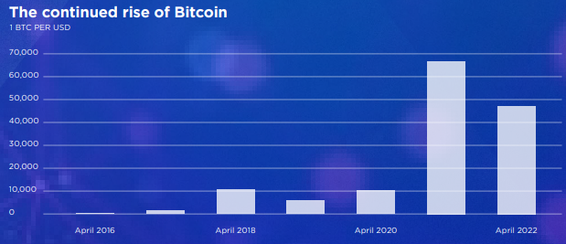
Kripto valute, digitalne valute i kripto imovina
Digitalne valute omogućuju bržu trgovinu, veće finansiranje ali postoji I rizik od cyber kriminala
AI I Big Data ključni za razvoj digialne trgovine

Slide 18
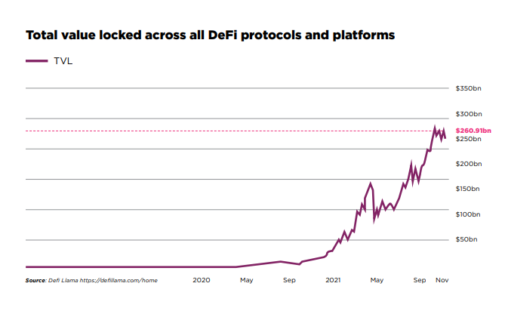

Slide 19
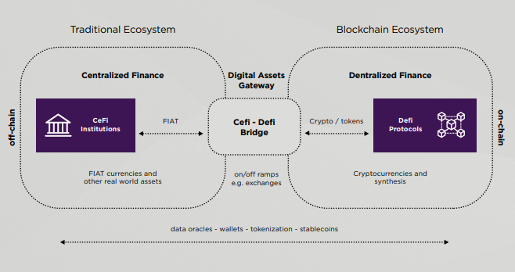

Slide 20
Poluprovodnici vitalni za industriju 21 vijeka
Poluprovodnici su prisutni u svim uređajima potrošačkim, industrijskim ali I vojnim
Globalna trgovina čipova je naglo skočila zadnjih 20 godina. Tako u 2000. prodajna vrijednost čipova je iznosila US$204.4 milijarde dok u 2021. je dosegla US$555.9 milijardi,
Globalnim tržištem dominira 6 velikih igrača: SAD, Južna Koreja, Tajvan, Japan, Kina I Holadnija

Slide 21
Azijsko-pacifički centar je središte globalne industrije poluprovodnika,uprkos Sjedinjenim Državama koja je dominantna u ovoj oblasti
SAD 47%, Kina 30%, Južna Koreja 19%
Tajvan nezaobilazan u proizvodnji poluprovodnika

Slide 22
Proizvodnja čipova je povećala geoplitičke tenzije
EU je predstavila Evropski zakon o čipovima. Nastoji povećati tržišni udio EU-a na čipovima na 20 posto do 2030. godine, izdvajajući 11 milijardi eura za istraživanje i razvoj kako bi pomogao u postizanju svog cilja (Evropska komisija, 2022.).
SAD izdvojile 52 milijarde za pomoć kompanijama iz ove oblasti
Kina trentno roši 300 milijardi godišnje na čipove, želi da investira preko 1 billion $ u ove namjene

Slide 23
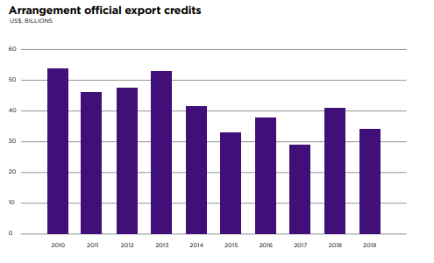
Finansiranje međunarodne trgovine
80% globalne trgovine je finansirano od strane kredita ili neke vrste garancija

Slide 24
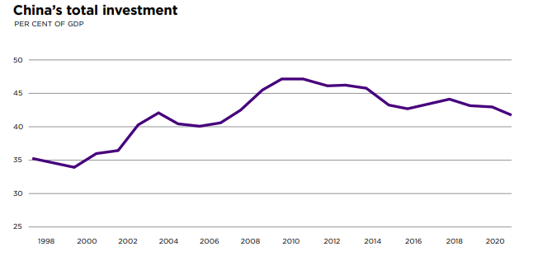
U Kini i dalje najveće investicije
China is the main financer of much of the infrastructure transformation in several regions and economies, including, notably, Africa.China’s development banks (China Exim Bank and China Development Bank) accounted for more than twice the amount lent by the United States, Germany, Japan, and France combined over 13 years: US$23 billion versus US$9.1 billion. This was to 535 public-private infrastructure deals funded in sub-Saharan Africa

Slide 25
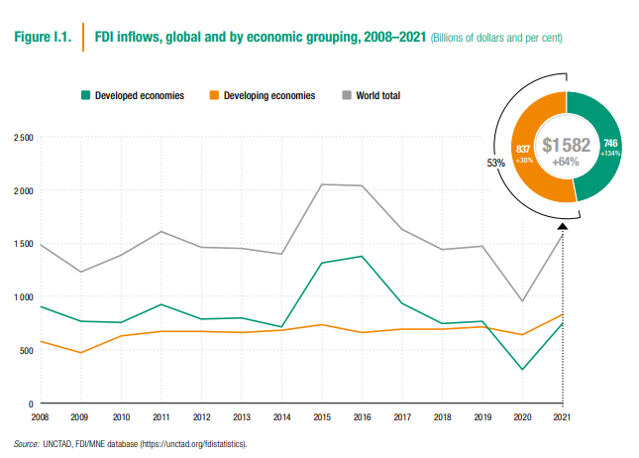
Trendovi vezano za međunarodne investicije

Slide 26
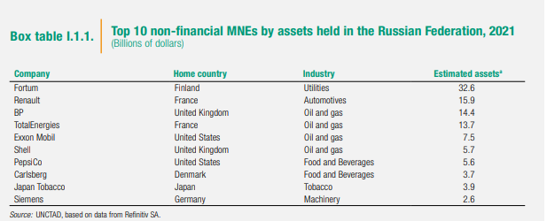

Slide 27
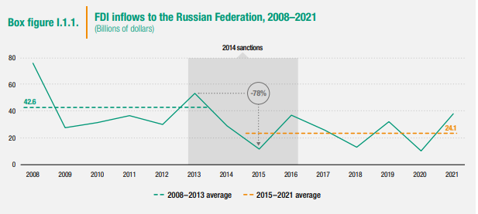

Slide 28
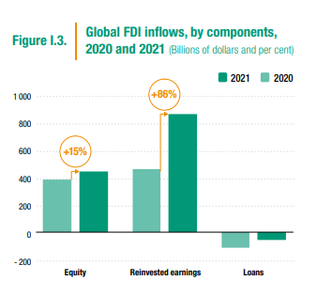

Slide 29
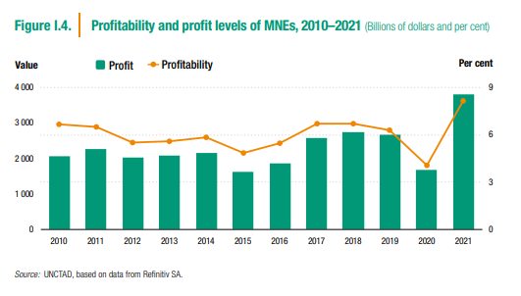

Slide 30
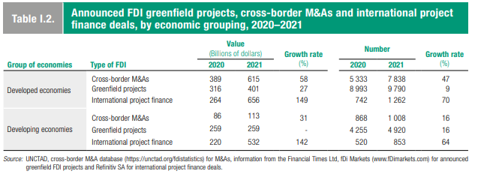

Slide 31
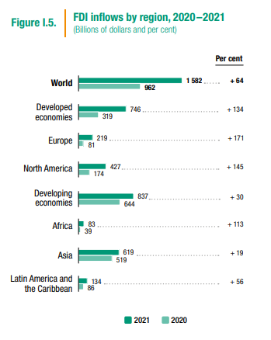

Slide 32
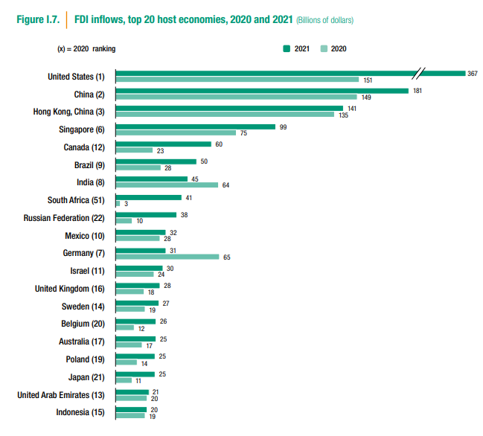

Slide 33
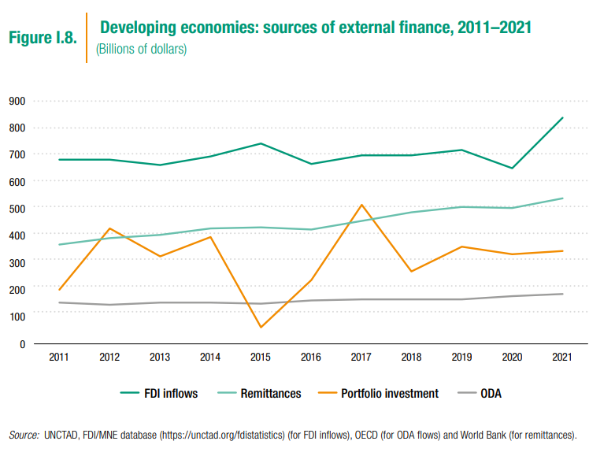

Slide 34
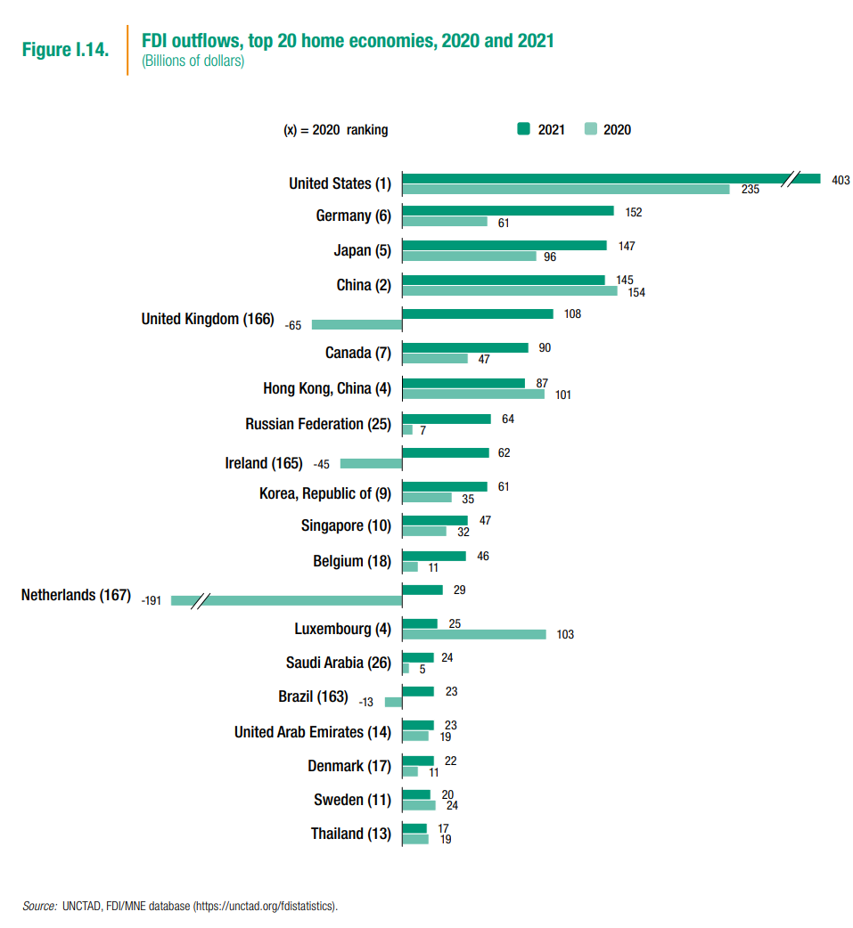

Slide 35
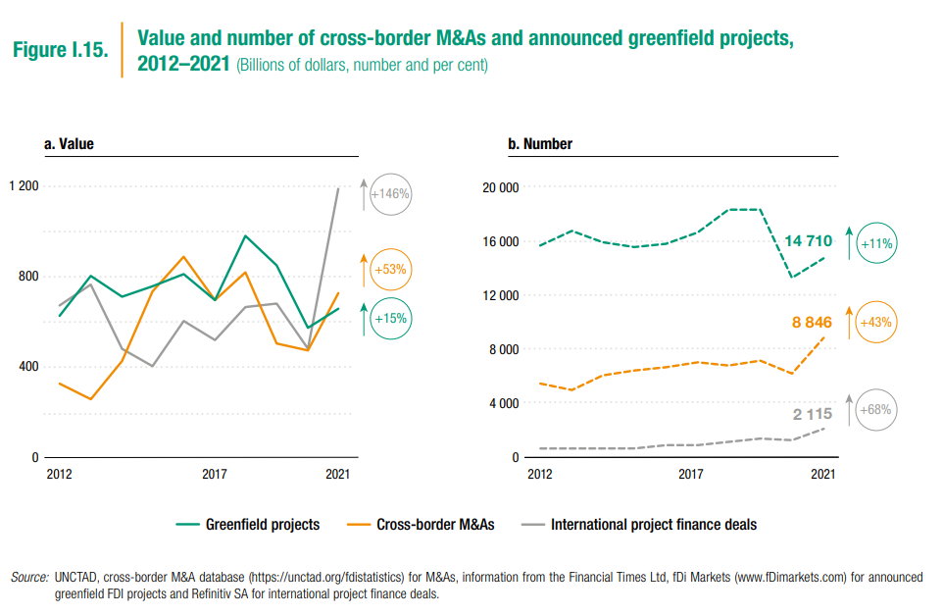

Slide 36
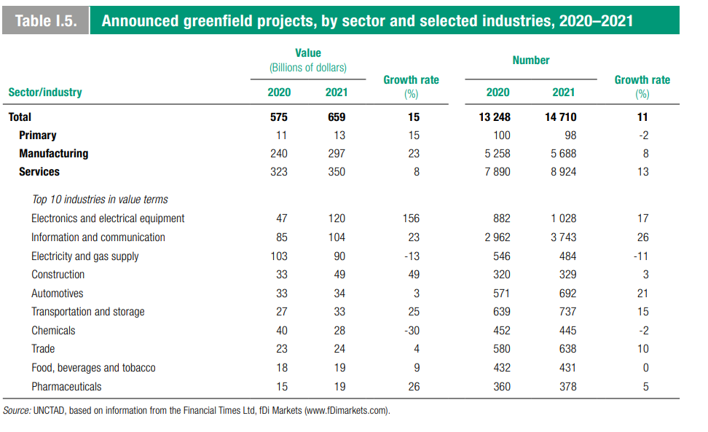

Slide 37
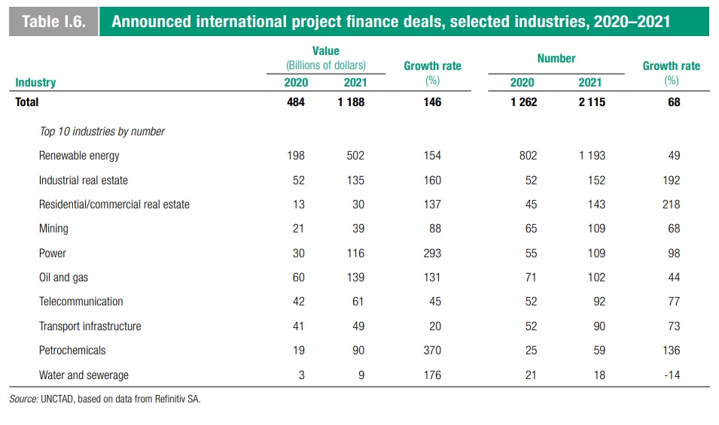

Slide 38
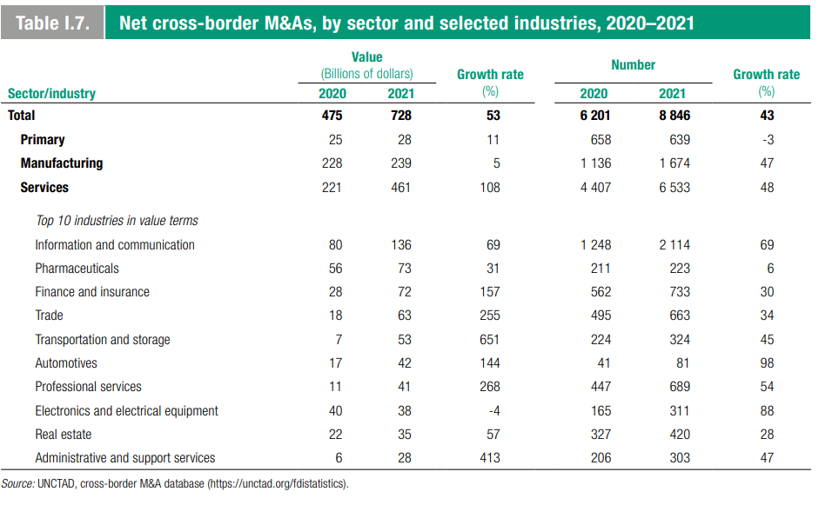

Slide 39
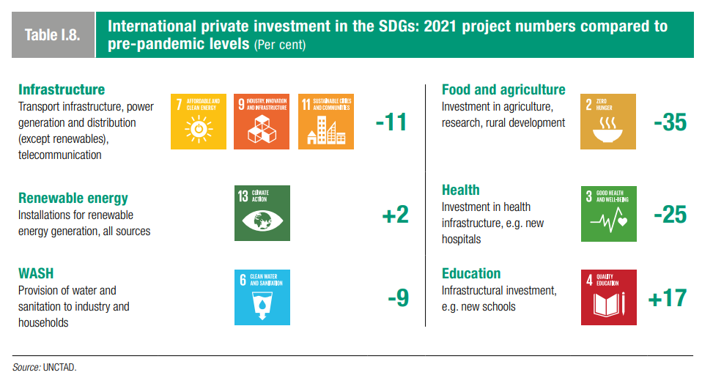

Slide 40
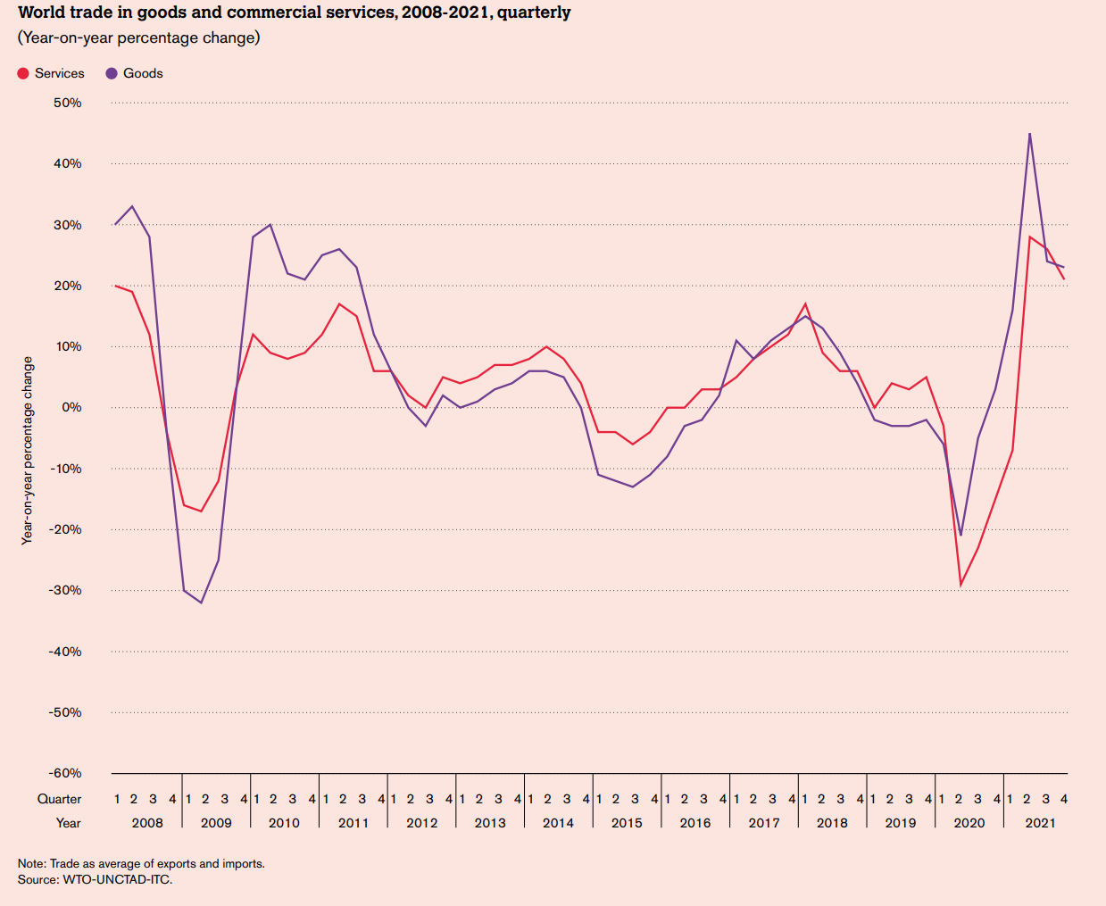
GLOBALNI TRENDOVI U TRGOVINI

Slide 41
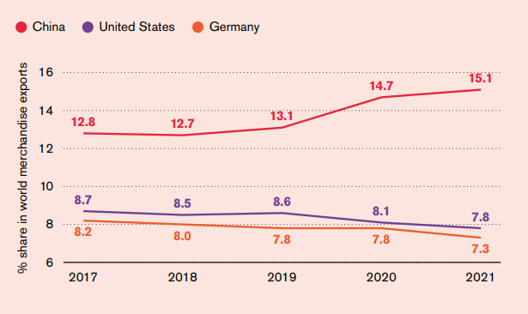

Slide 42
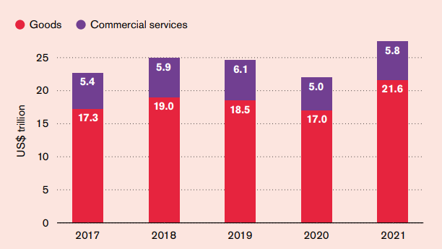
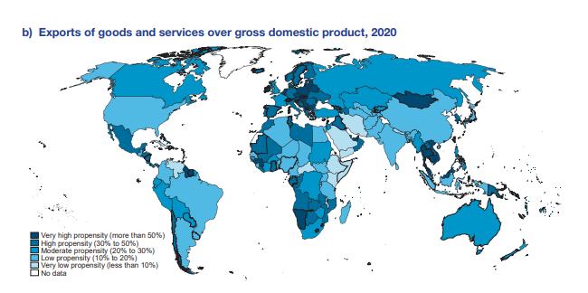

Slide 43
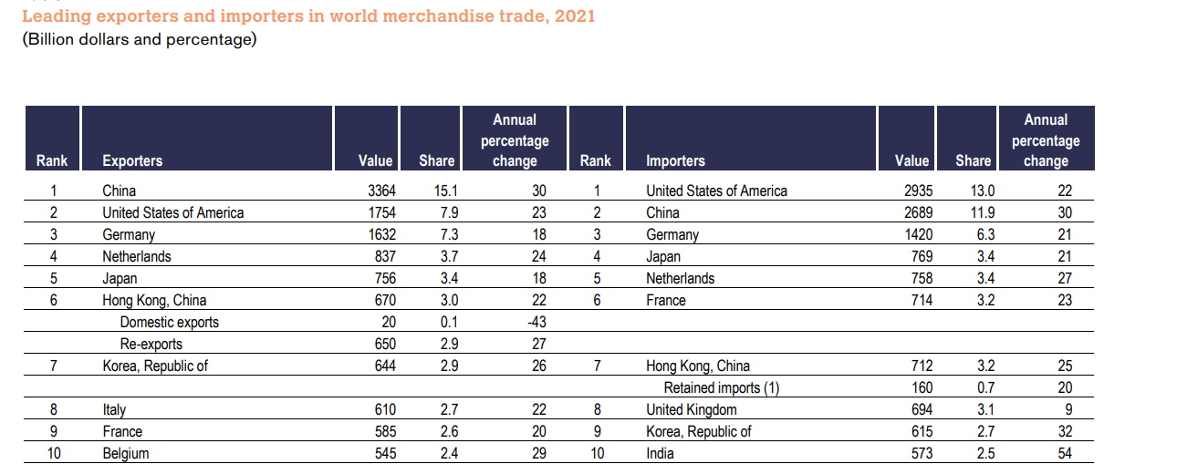
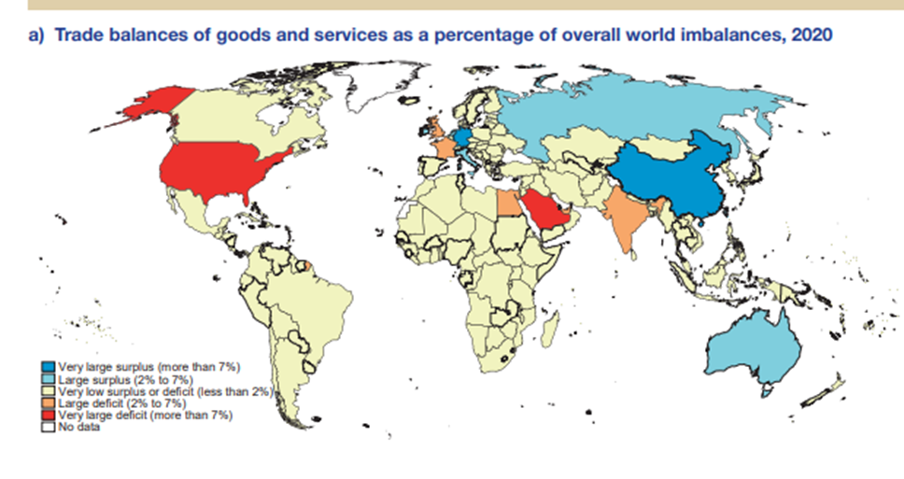
World trade is largely unbalanced. China and Germany maintained the largest surplus positions in 2020. By contrast, the United States, Saudi Arabia and India maintained large deficit positions. Even though these imbalances are sometimes large in level, they often tend to be low relative to the country’s GDP. Some exceptions are the Russian Federation and Germany whose trade balances are large relative to both the overall world imbalances and their GDP. In contrast, the trade imbalances of many countries in Africa tend to be large relative to their GDP while being small for the world as a whole

Slide 44
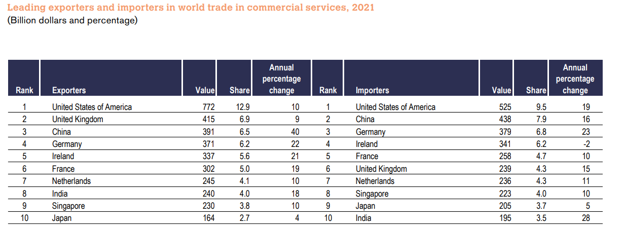

Slide 45
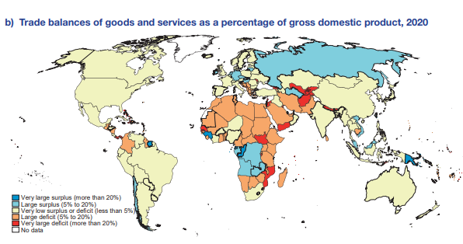

Slide 46
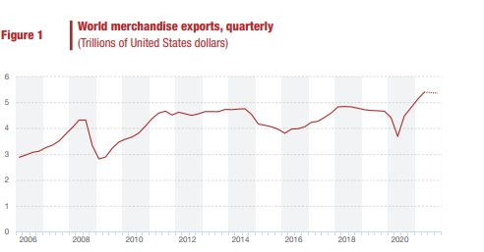

Slide 47
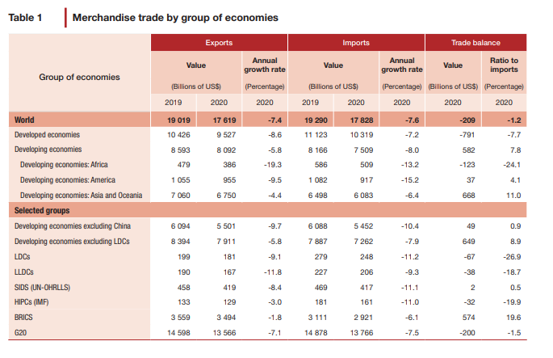

Slide 48
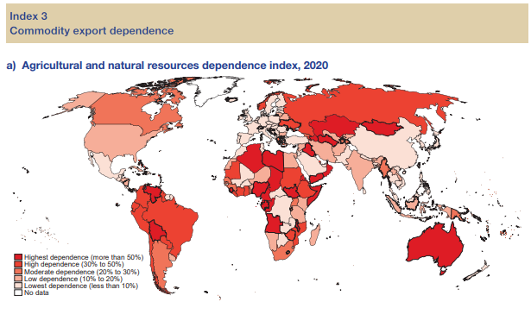

Slide 49
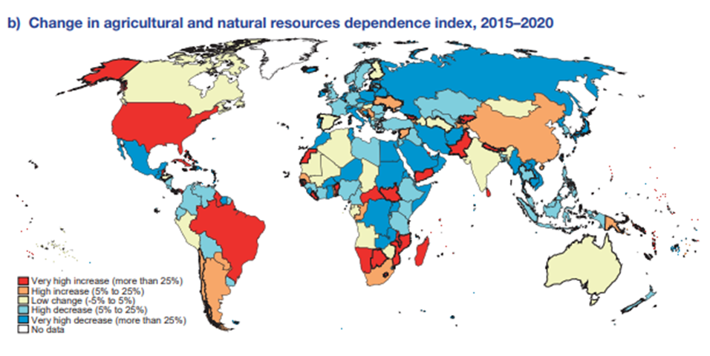
Although many countries are striving to diversify their exports, agriculture and natural resources still represent a large share of export baskets for many developing countries. Commodity dependence is more evident for energy-exporting countries in the Middle East, raw material suppliers in Africa as well as for Latin American countries, where agriculture still represents a large share in total exports. Dependence indices have declined over the past years for the majority of countries

Slide 50
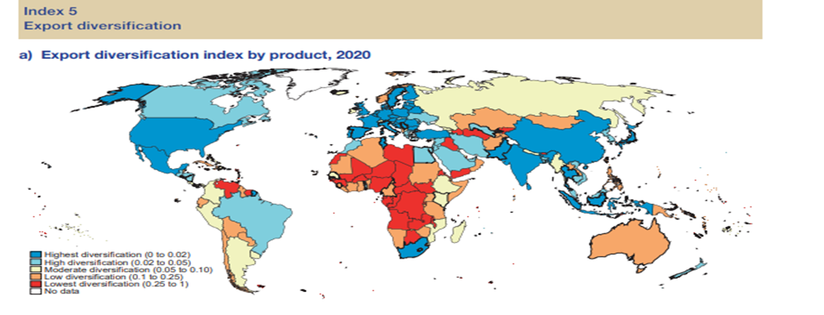
Although many developing countries seek to diversify their exports, many do not succeed. Among developing countries, only a few emerging economies have reached levels of diversification similar to those of developed countries. African countries remain vulnerable to external shocks, as their exports are generally concentrated in a few products exported to a few destinations.

Slide 51
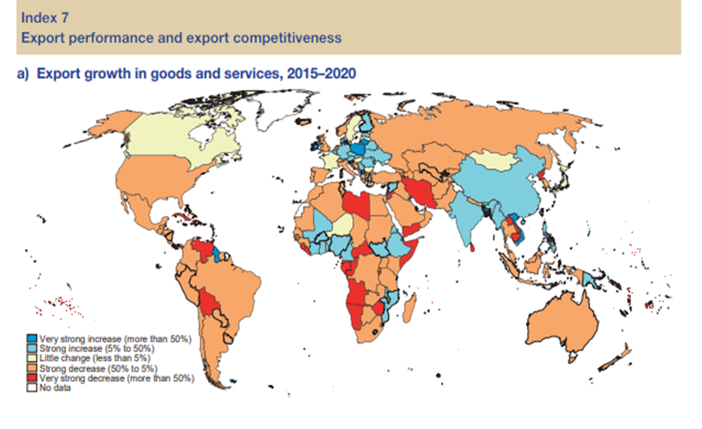
Since 2015 the exports of goods and services have generally declined, but for many countries of Europe, East and West Africa, East, South and Southeast Asia. In contrast, between 2015 and 2020 some Sub-Saharan and South-West African countries, along with some South American ones experienced strong decreases in exports. During the same period, only few countries, mainly in Africa and Central Asia,increased their competitiveness as compared to their key trading partners.

Slide 52
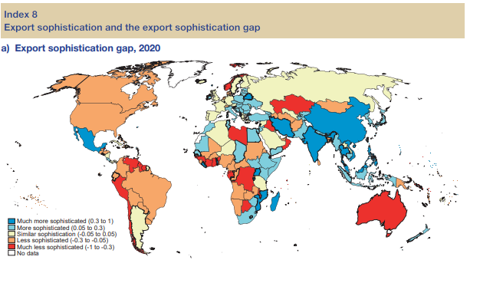
In comparison to countries with similar levels of GDP per capita, Australia, North and South American countries tend to export goods that are relatively less sophisticated. East Europe and most of South and East Asia tend to export more sophisticated products, whereas the situation is more heterogeneous for Africa. Most of Asian countries’ exports have become more sophisticated since 2015. Conversely, most of Africa and Latin America exports have become less sophisticated

Slide 53
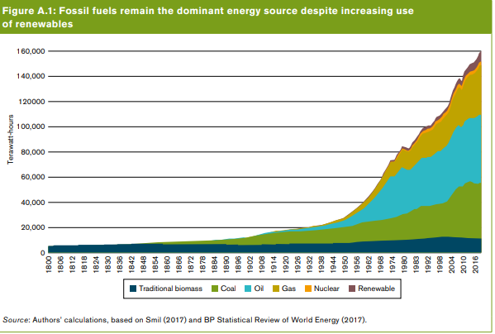
Budući izazovi međunarodne trgovine

Slide 54
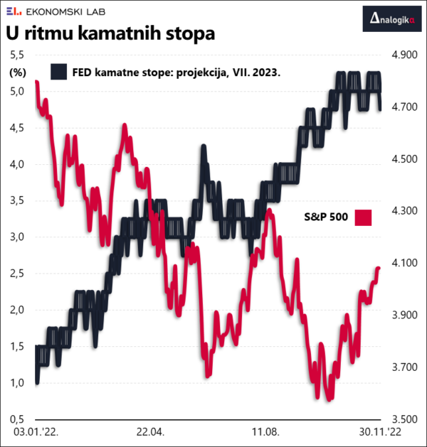

Slide 55
